Slide 1
Abteilung für Elektrotechnik
Deine Ausbildung mit Zukunft

Slide 2
Welche Ausbildungen bieten wir Dir an ...
Abteilung für Elektrotechnik
Höhere Lehranstalt für Elektrotechnik 5-jährig mit Reife- und Diplomprüfung (Matura) | Fachschule für Elektrotechnik 4-jährig mit Fachschul-Abschlussprüfung

Slide 3
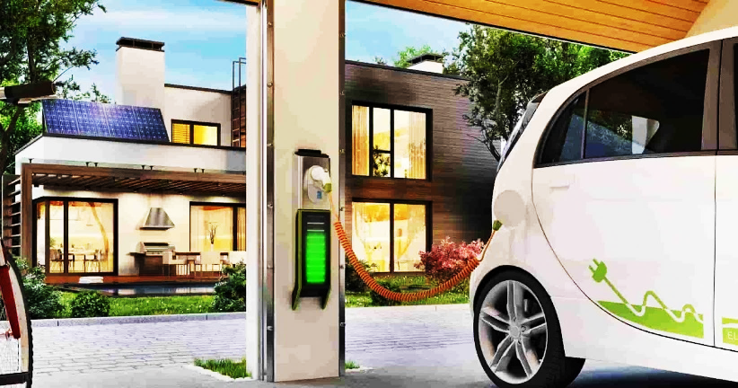
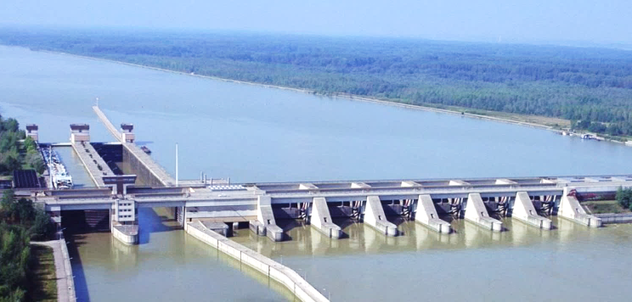
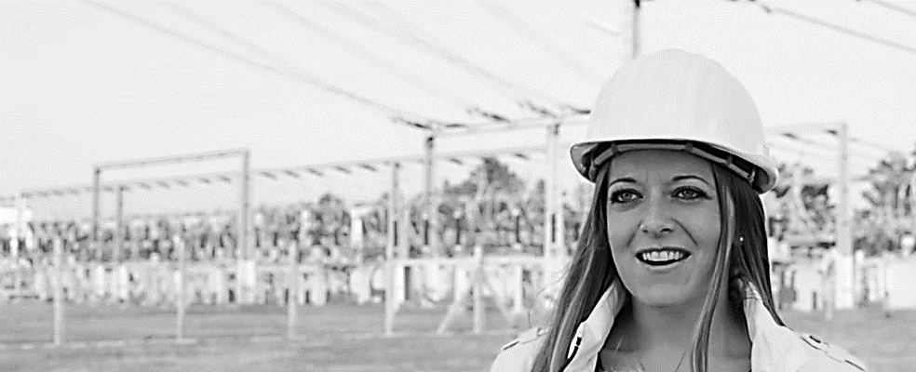
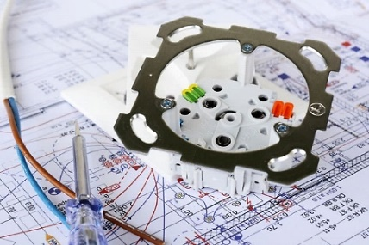
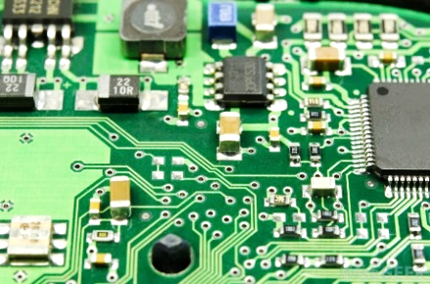
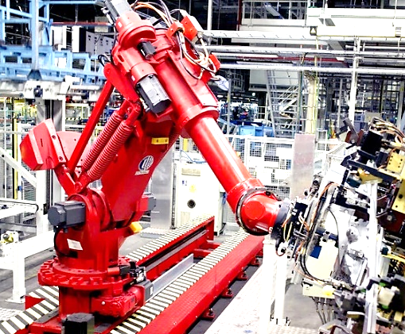
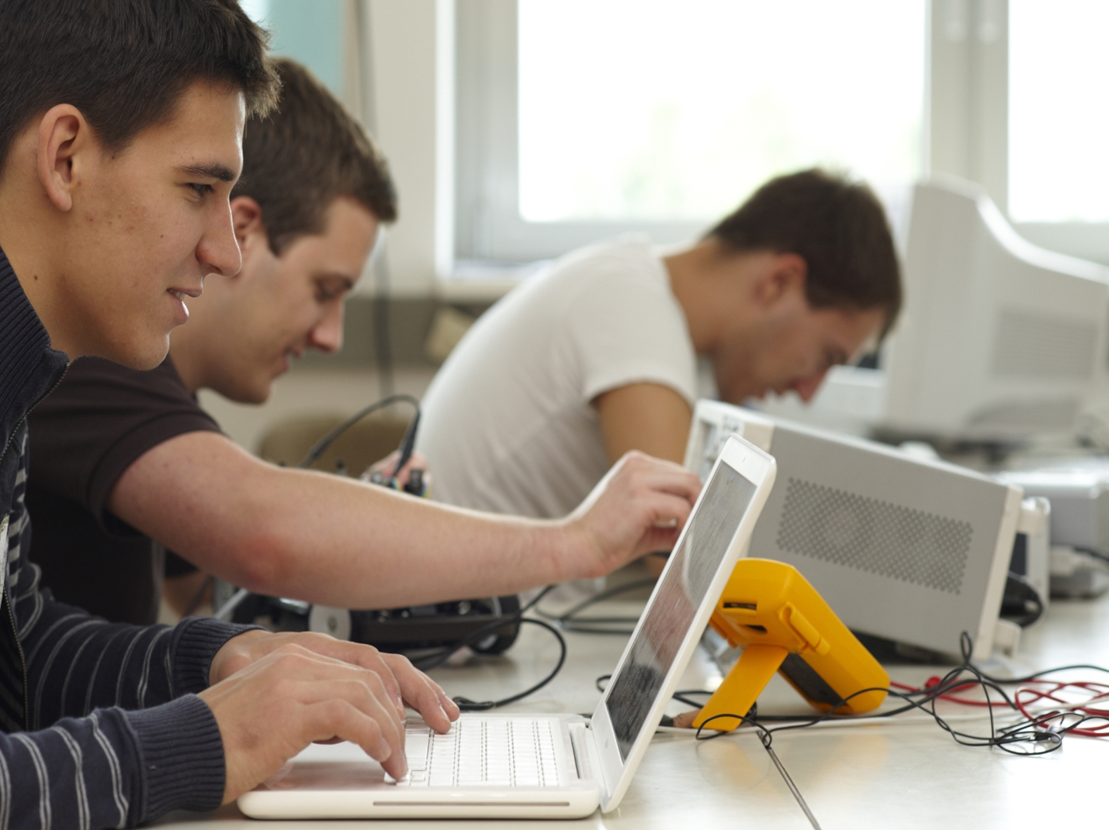
Höhere Lehranstalt für Elektrotechnik
Übertragungs-
netze
Erneuerbare
Energie
Kraftwerke
E-Mobilität
Stromverteilung
Elektrische
Antriebstechnik
Niederspannungs-
technik
Automatisierung
Netzwerke
Industrielle
Elektronik
Programmierung

Slide 4
Deine Ausbildung bei uns umfasst
Höhere Lehranstalt für Elektrotechnik
Allgemeinbildung Deutsch Englisch Angewandte Mathematik Naturwissenschaften Wirtschaft und Recht Geografie, Geschichte und politische Bildung Bewegung und Sport Ethik – Religion | Fachtheorie Energiesysteme Automatisierungstechnik Antriebstechnik Industrielle Elektronik Fachspezifische Informationstechnik Technische Vertiefungsfächer (Wahlfächer) z.B. E-Mobility | Fachpraxis Werkstätte und Produktionstechnik Computergestützte Projektentwicklung Labor

Slide 5
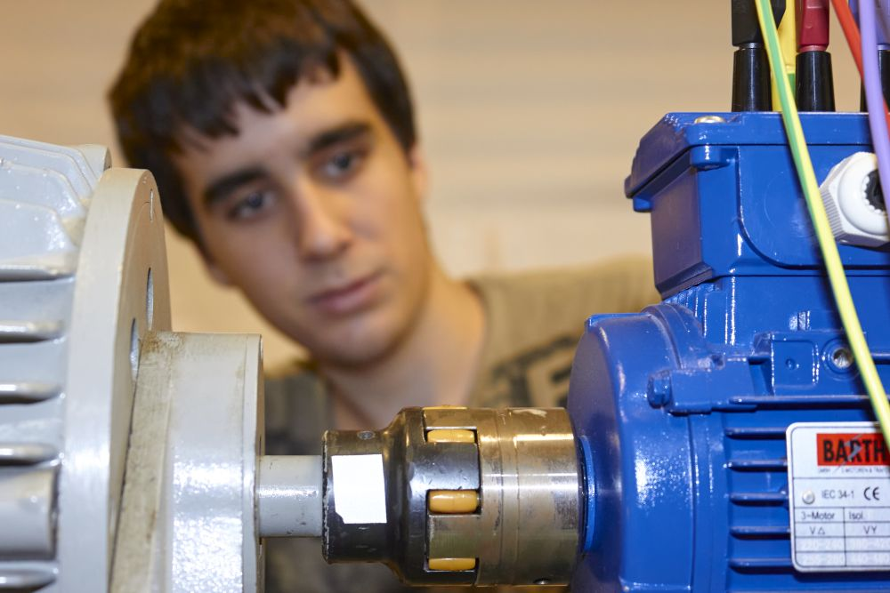
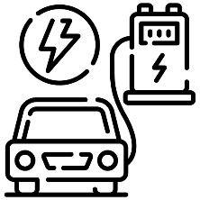
Fachschule für Elektrotechnik
Fundierte handwerkliche
Ausbildung
Hausinstallation, Blitzschutz und Lichttechnik
Entwurf, Aufbau und Inbetriebnahme von elektrischen Anlagen
Entwurf elektronischer Schaltungen
bis zu den Fertigungsunterlagen
Automatisierung mit Mikrocontrollern &
Speicherprogrammierbaren Steuerungen (SPS)
Robotik und
Fertigungsautomatisierung
E-Mobility: Antriebe, Ladestationen, e-Kart

Slide 6
Deine Ausbildung bei uns umfasst
Fachschule für Elektrotechnik
Allgemeinbildung Deutsch und Kommunikation Englisch Angewandte Mathematik Naturwissenschaftliche Grundlagen Geografie, Geschichte und politische Bildung Bewegung und Sport Ethik – Religion | Fachtheorie Energiesysteme Automatisierungstechnik und Industrie-Elektronik Antriebstechnik und Mechatronik Angewandte Informatik Unternehmensführung | Fachpraxis Werkstätte und Produktionstechnik Computergestützte Projektentwicklung Labor

Slide 7
Abteilung für Elektrotechnik
Was lernt man eigentlich in ... Energiesystemen Automatisierungstechnik Antriebstechnik Industrieller Elektronik Fachspezifischer Informationstechnik E-Mobility
?

Slide 8
Energiesysteme
Abteilung für Elektrotechnik

Slide 9
Abteilung für Elektrotechnik
Energiesysteme
Grundlagen der Elektrotechnik
Erzeugung, Speicherung und Verteilung von elektrischer Energie
Erneuerbare Energie und Energiewirtschaft
Haus-, Gebäude- und Sicherheitstechnik
E-Mobilität & Nachhaltigkeit

Slide 10
Abteilung für Elektrotechnik
Automatisierungstechnik

Slide 11
Abteilung für Elektrotechnik
Automatisierungstechnik
Grundlagen der Mechatronik
Messtechnik
Digitaltechnik
Steuerungs-, Leit- und Regelungstechnik

Slide 12
Abteilung für Elektrotechnik
Antriebstechnik

Slide 13
Abteilung für Elektrotechnik
Antriebstechnik
Elektromagnetismus
Grundlagen des Maschinenbaus
Transformatoren
Motoren und Generatoren

Slide 14
Abteilung für Elektrotechnik
Industrie-Elektronik

Slide 15
Abteilung für Elektrotechnik
Industrie-Elektronik
Elektronische Bauelemente
Analoge und Digitale Schaltungstechnik
Leistungselektronik
Übertragungstechnik

Slide 16
Abteilung für Elektrotechnik
Informationstechnik

Slide 17
Abteilung für Elektrotechnik
Informationstechnik
EDV-Grundlagen
Programmierung von Embedded Systems
Netzwerktechnik und Bussysteme
Datenbanken

Slide 18
Abteilung für Elektrotechnik
E-Mobility

Slide 19
Abteilung für Elektrotechnik
E-Mobility
Hybridantriebe, Elektrofahrzeuge und Bahnantriebe
Energiespeicher und Akkumulatoren
Ladestationen für E-Autos
ökologischer Fußabdruck unterschiedlicher Mobilitätskonzepte
© AdobeStock 269963956

Slide 20
Welche Aufgaben übernehmen unsere Absolventen?
Abteilung für Elektrotechnik
Projektierung, Konstruktion, Fertigung, Montage und Inbetriebsetzung von elektrischen Anlagen und Geräten Durchführung elektrotechnischer Überprüfungen Service, Wartung und Vertrieb Programm- und Systementwicklung für Steuerungen Entwurf von Regelungen, Automatisierungssystemen und industriellen Prozessleitsystemen

Slide 21
In welchen Bereichen arbeiten unsere Absolventen?
Abteilung für Elektrotechnik
Elektroinstallationsgewerbe Industriebetriebe unterschiedlicher Branchen Gewerbeunternehmen, Verkehrsbetrieben Bereich Funk, Fernsehen, Computer und Telekommunikation Energieversorgung und Elektrizitätskraftwerke Wartungs- und Serviceunternehmen Forschung und Entwicklung

Slide 22
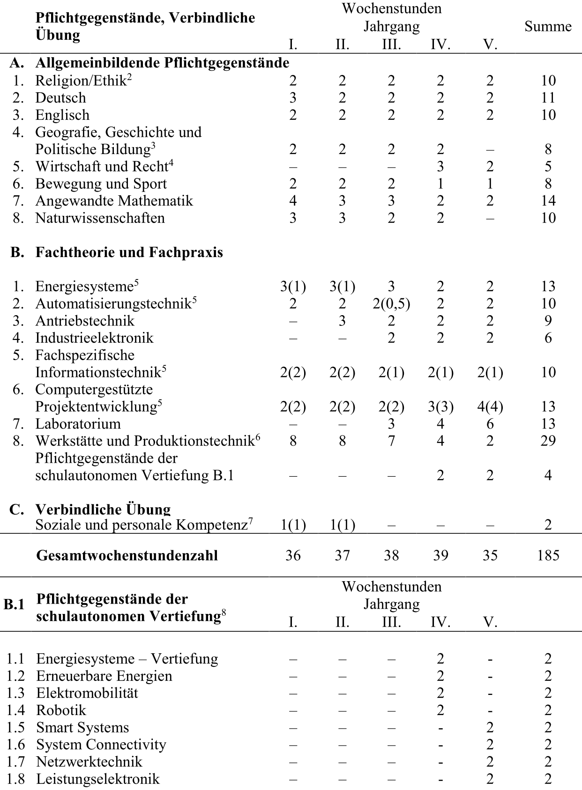
Stundentafel:
Höhere Lehranstalt für Elektrotechnik
5-jährig mit Reife- und Diplomprüfung (Matura)

Slide 23
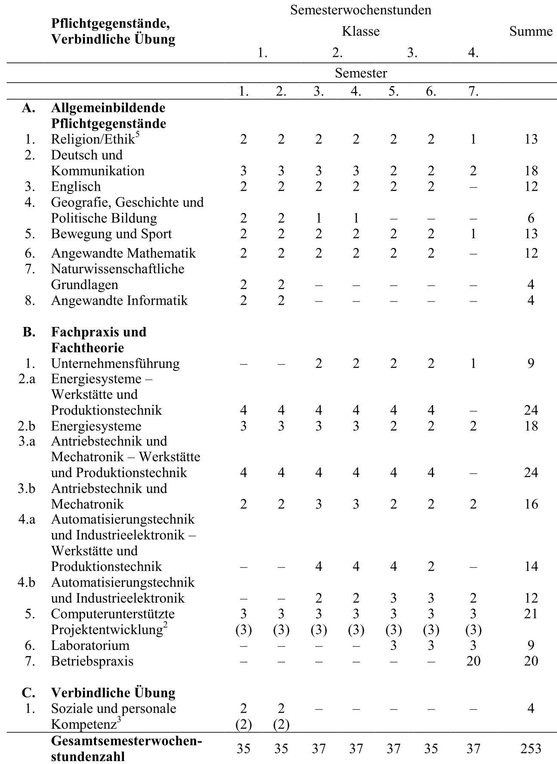
Stundentafel:
Fachschule für Elektrotechnik
4-jährig mit Fachschul-Abschlussprüfung

Slide 24
Abteilung für Elektrotechnik
Deine Ausbildung mit Zukunft
Music: Driven To Success by Scott Holmes, licensed under CC BY-NC 4.0 www.freemusicarchive.org

